Slide 1


Revisão 00
Transparência a serviço do cidadão

Slide 2


SUPERINTENDÊNCIA
DE CORREIÇÃO E OUVIDORIA

Slide 3
CEIS
JAN/2017

Slide 4

CEIS
APRESENTAÇÃO
O Cadastro das Empresas Inidôneas e Suspensas (CEIS) é um banco de informações mantido pela Controladoria-Geral do Estado de Alagoas que tem como objetivo consolidar a relação das empresas e pessoas físicas que sofreram sanções das quais decorra como efeito restrição ao direito de participar em licitações ou de celebrar contratos com a Administração Pública.
BASE LEGAL
a) Decreto Estadual nº 4.054/08
c) Lei n° 8.666/1993
d) Lei Federal n° 8.429/1992
e) Lei Federal n°9.504/1997

Slide 5
CEIS
QUANTIDADE DE PROCESSOS ANALISADOS DE APLICAÇÃO DE PENALIDADES À EMPRESAS/PESSOAS FÍSICAS PUNIDAS PARA REGISTRO NO CEIS
Houve a análise de 5 processos administrativos de aplicação de penalidades a empresas e/ou pessoas físicas no período de 1 a 31 de janeiro de 2016.
QUANTIDADE DE PENALIDADES REGISTRADAS
Houve a aplicação de 1(uma) suspensão, 1(uma) advertência e 1(uma) multa

Slide 6
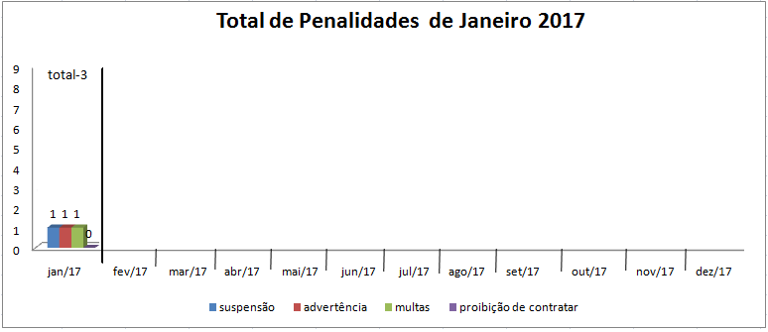
CEIS

Slide 7
CEIS
QUANTIDADE DE EXCLUSÕES DE REGISTRO
Houve a exclusão de 2 (duas) empresas, uma vez que o prazo da penalidade aplicada expirou em janeiro de 2017.
QUANTIDADE DE RETIFICAÇÕES DE REGISTRO
Não houve retificações de registro
FONTE DE APLICAÇÃO DAS PENALIDADES
Tribunal de Justiça do Estado de Alagoas.
Agência de Modernização da Gestão de Processos.

Slide 8
OUVIDORIA
JAN/2017

Slide 9
OUVIDORIA
APRESENTAÇÃO
A Ouvidoria da Controladoria Geral do Estado – CGE/AL, na buscar constante pela transparência das informações, apresenta o relatório estatístico do segundo semestre de 2016.
A fim de garantir a qualidade do serviço público prestado à população, a Ouvidoria atua como um espaço aberto para a sociedade que, através de canais de atendimento, recebe e responde manifestações (sugestões, elogios, solicitações, reclamações e denúncias) sobre as políticas e os serviços públicos dos órgãos e entidades do Poder Executivo do Estado de Alagoas.

Slide 10
OUVIDORIA
BASE LEGAL
Art. 37 da Constituição da República Federativa do Brasil, de 5 de outubro de 1988;
Art. 20 da Lei Delegada nº 47 de 11 de agostos de 2015 e seu anexo VII;
Lei Federal nº 12.527, de 18 de novembro de 2011, que regulamenta o Acesso a Informação;
Decreto Estadual n° 26.320 de 13 de maio de 2013, que regulamenta, no âmbito estadual, a Lei Federal nº 12.527, de 18 de novembro de 2011.
5.702

Slide 11
OUVIDORIA
PARTICIPAÇÃO DA OUVIDORIA EM EVENTOS – JAN/2017
Não houve eventos diretamente relacionados à Ouvidoria em Jan/2017.

Slide 12
OUVIDORIA
QUANTIDADE E TIPOS DE MANIFESTAÇÕES – JAN/2017
A Ouvidoria Pública do Estado de Alagoas acolhe Reclamações, Denúncias, Elogios, Sugestões e Solicitações de Providências.
No período de 02 a 31 de Jan/2017 a Ouvidoria da Controladoria Geral do Estado contabilizou 11 (onze) registros de manifestações.
Das mencionadas manifestações recebidas tivemos:
03 ((três) Reclamações;
02 (duas) Denúncias;
01 (uma) Solicitação de Providências;
05 (cinco) manifestações “Fora do Escopo de Ouvidoria”. Ex: Solicitação de Acesso à Informação.

Slide 13
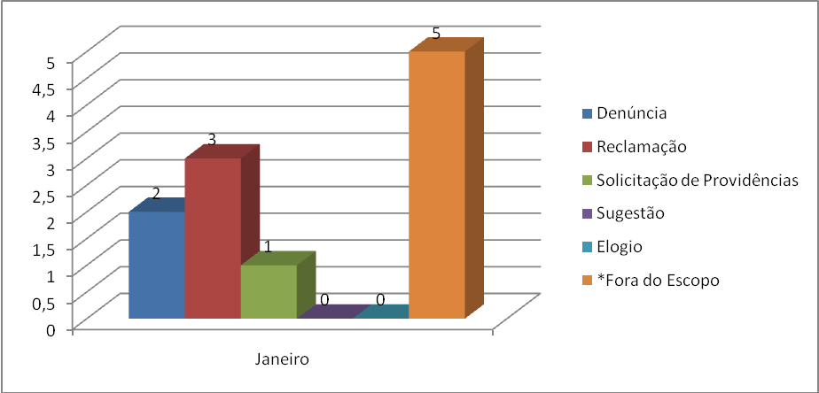
OUVIDORIA

Slide 14
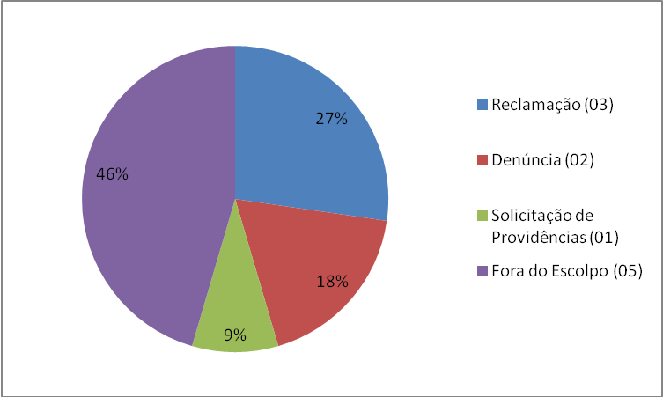
OUVIDORIA
PERCENTUAL POR TIPO DE MANIFESTAÇÃO – JAN/2017
Das manifestações recebidas a Reclamação foi a manifestação mais recorrente atingindo a marca de 27% (vinte e sete) das ocorrências.
As manifestações Fora do Escopo da Ouvidoria atingiram o percentual de 46% (quarenta e seis) do total das manifestações recebidas.

Slide 15
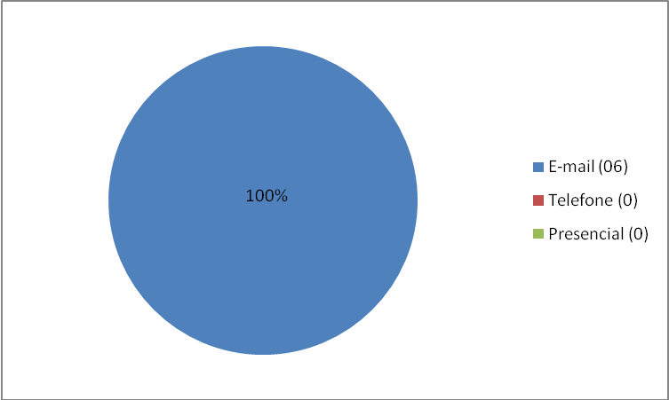
OUVIDORIA
CANAL DE ACESSO – JAN/2017
O e-mail foi a única forma de acesso utilizada pelos manifestantes no mês de Jan/2017.
*Fora do Escopo da Ouvidoria: 05.

Slide 16
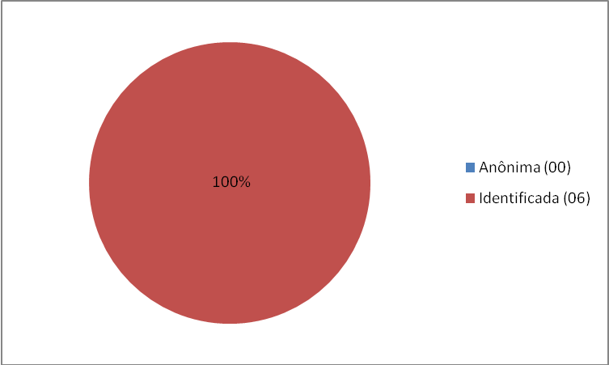
OUVIDORIA
CARACTERÍSTICA DAS MANIFESTAÇÕES – JAN/2017
Houve identificação do autor(a) em 100% das manifestações dentro do escopo da Ouvidoria.
*Fora do Escopo da Ouvidoria:05.

Slide 17
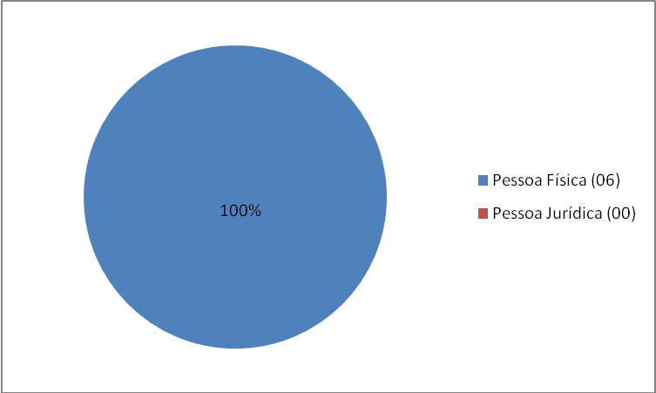
OUVIDORIA
CARACTERÍSTICA DOS DEMANDANTES – JAN/2017
Pessoa Física – 06.
Pessoa Jurídica – 00.
*Fora do Escopo da Ouvidoria:05.

Slide 18
OUVIDORIA
CARACTERÍSTICA DOS DEMANDANTES – JAN/2017
Pessoa Física – 06.
Pessoa Jurídica – 00.
*Fora do Escopo da Ouvidoria: 05.

Slide 19
OUVIDORIA
ASSUNTOS DEMANDADOS
Insatisfação na prestação do serviço público – atraso no pagamento de pensão;
Insatisfação na prestação do serviço público - Horário de funcionamento dos Órgão/Entidades;
Desconto indevido – Plano de Saúde;
Pagamento ilegal de pensão;
Remuneração - Informação no Portal da Transparência;
Dificuldade no acesso das informações no Portal da Transparência.

Slide 20
OUVIDORIA
ÓRGÃOS/ENTIDADES COMPETENTES PARA ATENDER AS DEMANDAS RECEBIDAS – JAN/2017
Secretaria de Estado do Planejamento, Gestão e Patrimônio – SEPLAG;
AL Previdência;
Departamento Estadual de Transito de Alagoas – DETRAN/AL;
Controladoria Geral do Estado de Alagoas – SUCOR.

Slide 21
OUVIDORIA
ATIVIDADES DESENVOLVIDAS – JAN/2017
Assessora: Liana
Acompanhamento do andamento dos Processos Administrativos da Ouvidoria que estão no Gabinete da CGE;
Monitoramento dos prazos da Ouvidoria
Atualização do Painel de Controle;
Atualização das Planilhas da Ouvidoria;
Relatório de atividades;
Relatório Estatístico do CEIS– Dezembro/2016;
Apresentação Café Sucor;

Slide 22
OUVIDORIA
Cobranças aos órgãos e entidades que estão com Processos em atraso;
Atualização e acompanhamento da planilha contendo os Processos que estão na situação “aguardando resposta do órgão”.
Elaboração dos Pareceres;
Encaminhamento de e-mail para os manifestantes;
Encaminhamento das manifestações ao Protocolo para abertura dos processos;
Relatório Estatístico do Segundo Semestre/2016 do CEIS;
Atualização da planilha do CEIS e monitoramento dos prazos

Slide 23
OUVIDORIA
PROCESSOS – JAN/2017
Assessora: Liana
OUVIDORIA
1104 000410/2014
1104 000956/2016
1104 000022/2016
1104 000622/2016
1104 000838/2016
1104 001049/2016
1104 000924/2016
1104 001059/2016

Slide 24
OUVIDORIA
1104 001062/2016
1104 000015/2016
1104 000021/2017
1104 000039/2016
1104 000809/2016
1104 001053/2016
1104 000596/2016
1104 000004/2016
CEIS
4105 000309/2013
1204 004137/2016

Slide 25
OUVIDORIA
1104 000857/2016
1104 000858/2016
1104 000008/2017

Slide 26
OUVIDORIA
ATIVIDADES DESENVOLVIDAS – JAN/2017
Assessora: Vanessa
Acompanhar o andamento dos Processos Administrativos da Ouvidoria que estão no Gabinete da CGE;
Atualização do Painel de Controle;
Atualização das Planilhas da Ouvidoria;
Relatório de atividades;
Relatório Estatístico da Ouvidoria – Dezembro/2016;
Apresentação Café Sucor;
Evento: Apresentação do Café Sucor;

Slide 27
OUVIDORIA
ATIVIDADES DESENVOLVIDAS – JAN/2017
Planilha de acompanhamento dos Processos que estão na situação “aguardando resposta do órgão”.
Cobranças aos órgãos e entidades que estão com Processos em atraso;
Elaboração dos Pareceres;
Encaminhamento de e-mail para os manifestantes;
Encaminhamento das manifestações ao Protocolo para abertura dos processos;
Relatório Estatístico do Segundo Semestre/2016;
Elabora de relatório/planilha do fluxo de entrada dos processos da Ouvidoria;
Evento: Lançamento do Projeto de Implantação do Sistema de Administração Financeira e Contábil do Estado – Teatro Augusto Leite em 27/01/2017;

Slide 28
OUVIDORIA
PROCESSOS – JAN/2017
Assessora: Vanessa
Proc. Nº 1104 001061/2016;
Proc. Nº 1104 001064/2016;
Proc. Nº 1104 001065/2016;
Proc. Nº 1104 000878/2016 (resposta ao Ofício do proc. Nº 1104 000171/2016;
Proc. Nº 1104 000010/2017;
Proc. Nº 1104 000018/2017;
Proc. Nº 1104 000024/2017;
Proc. Nº 1104 000026/2017;

Slide 29
OUVIDORIA
PROCESSOS – JAN/2017
Assessora: Vanessa
Proc. Nº 1104 000040/2017;
Proc. Nº 1104 000228/2016;
Proc. Nº 1104 000926/2016;
Proc. Nº 1104 000935/2016;
Proc. Nº 1104 000900/2016;
Proc. Nº 1104 000171/2016;
Proc. Nº 1104 000490/2013.

Slide 30
OUVIDORIA
PROJETOS : 1º SEMESTRE/2017
Implantar o Sistema e-Ouv;
Implantar o Sistema Integrado de Ouvidorias;
Criar o modelo das cartas de serviços dos órgãos/entidades do poder executivo;
Criar o Portal das Ouvidorias Públicas/Serviços;
Padronizar Canais de Atendimento ao Cidadão;
Instalar e implantar o Sistema e-Ouv em todos os órgãos/entidades do Poder Executivo Estadual;
Capacitar servidores sobre o e-Ouv e sobre os principais pontos da portaria e do decreto;
Implementar o Sistema CEIS, elaborado pelo Itec- faltando retificações.

Slide 31
Transparência a serviço do cidadão
Obrigada pela atenção!

